Slide 1
MEMBACA & MENULIS AKSARA JAWA

Slide 2
AKSARA JAWA
WUJUD
1. Mbata sarimbag: kothak kadosdene wujudipun bata ingkang dipuntata.
2. Ngetumbar: bunder kados wujudipun tumbar
3. Mucuk eri: lancip kados wujudipun pucuk eri.
4. Campuran: minangka campuran antawis mbata sarimbag kaliyan ngetumbar, ngetumbar kaliyan mucuk eri, lan mbata sarimbag kaliyan mucuk eri.

Slide 3
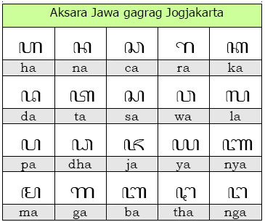

Slide 4
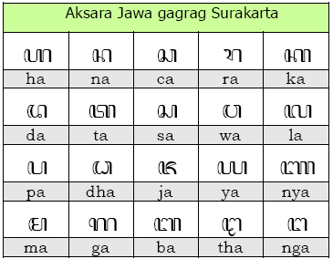

Slide 5
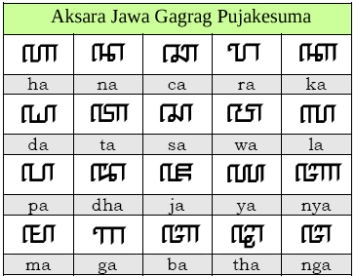

Slide 6
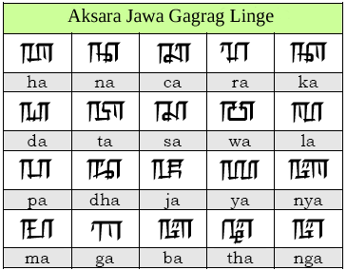

Slide 7
DENTAWYANJANA
Denta menika tegesipun untu. Wyanjana tegesipun aksara. Dentawyanjana ingkang lumrah nggadhahi teges aksara untu, nanging ing mriki tegesipun carakan inggih menika urut-urutaning aksara Jawa ingkang dipunwiwiti saking a dumugi z ingkang cacahipun wonten kalih dasa. Dentawyanjana ugi dipunsebat aksara nglegena (wuda, telanjang), tegesipun aksara ingkang dereng ngangge sandhangan.

Slide 8
Aksara 20 ing inggil menika setunggal-setunggalipun dipunwastani aksara legena (Jawa Kuna: lagna) tegesipun aksara wuda utawi dereng ngangge sandhangan.
Miturut kedaling pakecapan, aksara 20 menika saged kaperang dados 5, inggih menika
Aksara gorokan = ha, ka, ga, nga
Aksara untu = na, ta, da, sa
Aksara cethak = ca, ja, ya, nya
Aksara ilat = ra, la, dha, tha
Aksara lambe = wa, pa, ma, ba

Slide 9
Kajawi menika, wonten ugi aksara ingkang dipunwastani:
Aksara irung = na, nya, ma, nga
Aksara luluh = ra,la
Aksara mandaswara = wa, ya
Wujudipun aksara Jawa menika jejeg utawi dhoyong. Jejeg limrahipun ing cap-capan, dhoyong tumrap ing seratan asta. Dhoyongipun seratan Jawa watawis 60 grad (basa Indonesia: derajad).

Slide 10
Aksara Jawa menika anggenipun nyerat saking kiwa lajeng manengen, papanipun wonten ing sangandhaping garis manawi dlancangipun wonten garisipun. Aksara Jawa asipat silabik, tegesipun saben satunggal aksara nggambaraken satunggal wanda (suku kata). Beda kalihan aksara Latin ingkang asipat fonemis, tegesipun saben satunggal aksara nggambaraken satunggal inti bunyi. Dene panyeratan aksara Jawa menika boten milah-milahaken antawisipun tembung satunggal lan satunggalipun, dados kaserat lajengan kemawon. Seratan mekaten menika kasebut scriptio continuo (IIIIIIIIIIII). Beda kalihan aksara Latin ingkang milah-milahaken saben tembungipun (IIII IIII IIII)

